Slide 1
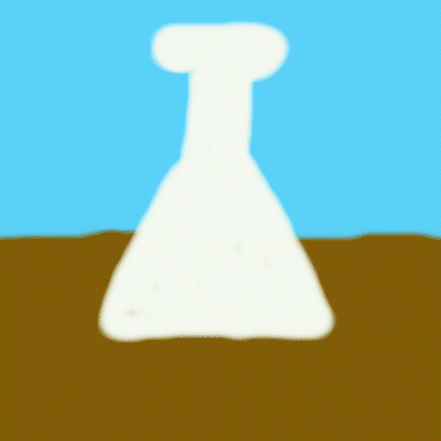
আজকের ক্লাসে
সবাইকে
শুভেচ্ছা

Slide 2
পরিচিতি
মাকসুদা আক্তার
সহকারি লাইব্রেরীয়ান
পুটিজুরী এস . সি . উচ্চ বিদ্যালয়
বাহুবল , হবিগঞ্জ ।
০১৭৩৫৬০২৪২৮
শ্রেণিঃ ৬ষ্ঠ
বিষয়ঃ বিজ্ঞান
অধ্যায়ঃ তৃতীয়
ছাত্রছাত্রীঃ ৮০ জন
সময়ঃ ৪৫ মিনিট ।

Slide 3
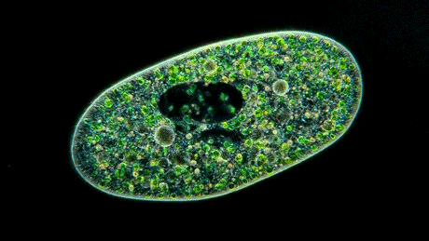

Slide 4
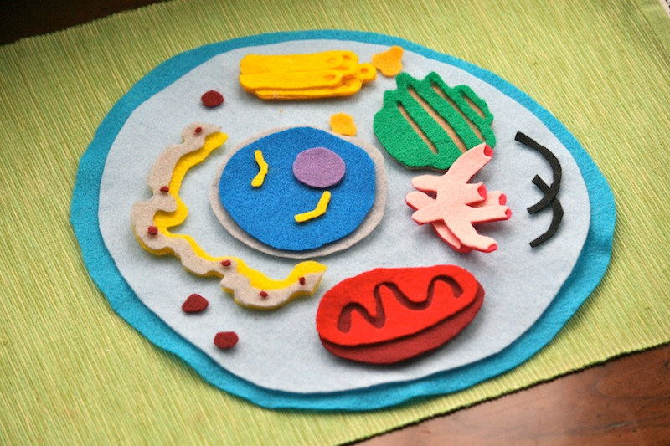
ছবি দেখে কী বুঝলাম ?

Slide 5
আজকের পাঠ
কোষ

Slide 6
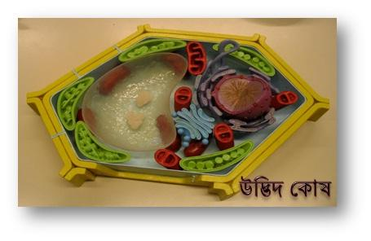

Slide 7
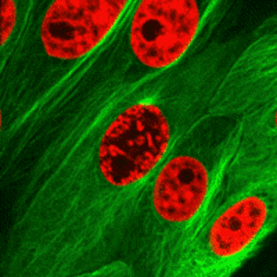

Slide 8
এ পাঠ শেষে শিক্ষার্থীরা
কোষ কী তা বলতে পারবে
উদ্ভিদ কোষের বিভিন্ন অংশ চিহ্নিত করতে পারবে
উদ্ভিদ কোষের বৈশিষ্ট্য ব্যাখ্যা করতে পারবে ।

Slide 9
একটির উপরে একটি ইট সাজিয়ে দেয়াল নির্মাণ করা হয় ।

Slide 10
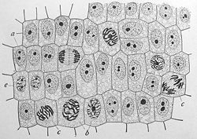
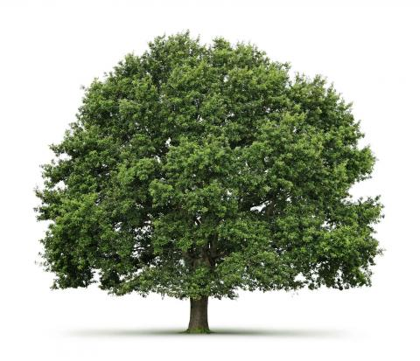
তেমনি একটির উপর একটি কোষ সাজিয়ে একটি উদ্ভিদ দেহ গঠিত হয় ।
কোষ
উদ্ভিদ
উদ্ভিদদেহ কতগুলো ক্ষুদ্র ক্ষুদ্র বক্সের ন্যায় কোষ দিয়ে গঠিত

Slide 11
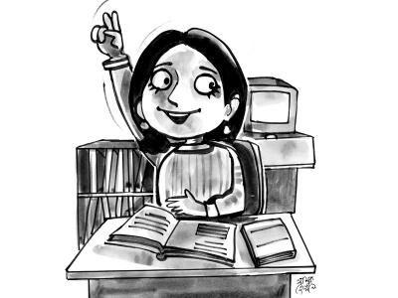
একক কাজ
কোষ কী ?

Slide 12
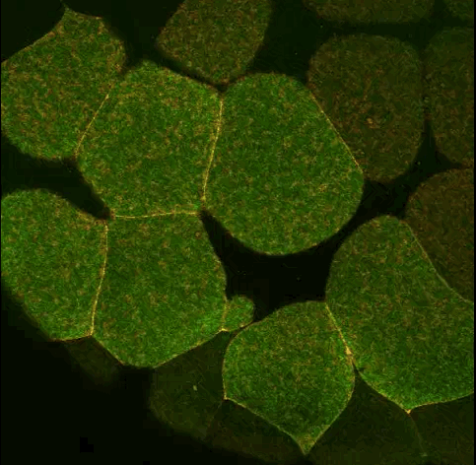
মিলিয়ে দেখি
জীব দেহের গঠন ও কাজের এককে কোষ বলে ।

Slide 13
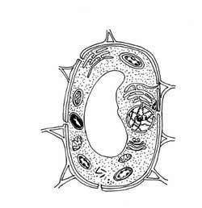
উদ্ভিদ কোষ

Slide 14
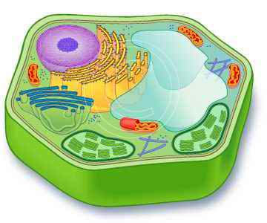
নিউক্লিয়াস
অমসৃণ এন্ডোপ্লাজমিক জালিকা
কোষ গহ্বর
মাইটোকন্ড্রিয়া
প্লাস্টিড
কোষ প্রাচীর
মসৃণ এন্ডোপ্লাজমিক জালিকা
অনুবীক্ষণযন্ত্রে দেখা উদ্ভিদ কোষের বিভিন্ন অংশ

Slide 15
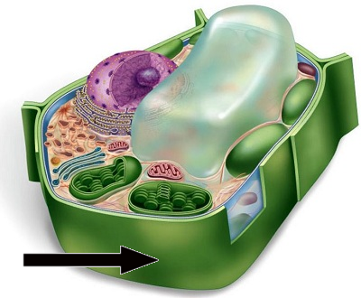
চিহ্নিত অংশের নাম কি ?
কোষ প্রাচীর
এটি উদ্ভিদ কোষের পরিচিতি প্রদান করে।
উদ্ভিদের কোষপ্রাচীর সেলুলোজ দিয়ে তৈরি ।

Slide 16
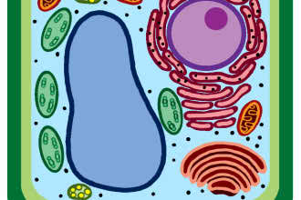
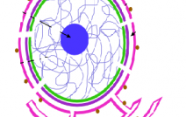
নিউক্লিয়াস
উদ্ভিদ কোষের কেন্দ্রে বড় কোষ গহ্বর থাকায় নিউক্লিয়াস কোষপ্রাচীরের কাছে অবস্থান করে ।
প্রোটোপ্লাজমের মধ্যে ভাসমান গোলাকার ঘন বস্তুটিকে নিউক্লিয়াস বলে ।
নিউক্লিয়াস কোষের সব ধরনের শারীরবৃত্তীয় কাজ নিয়ন্ত্রণ করে ।

Slide 17
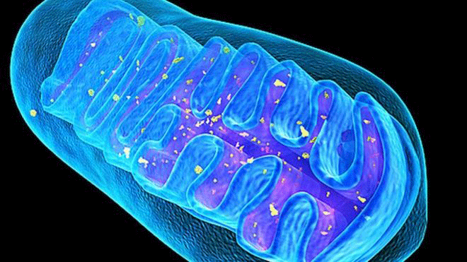
মাইটোকন্ড্রিয়া
মাইটোকন্ড্রিয়াকে কোষের শক্তি উপাদান কেন্দ্র বলা হয় ।
এর প্রধান কাজ হলো শ্বসন প্রক্রিয়ার সাহায্যে শক্তি উৎপাদন করা।

Slide 18
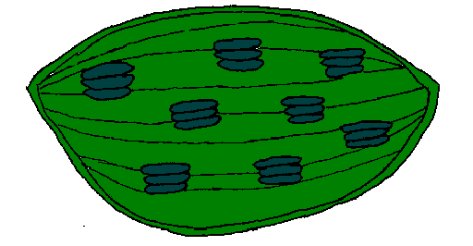
প্লাস্টিড
প্লাস্টিড উদ্ভিদ কোষের একটি অনন্য বৈশিষ্ট্য -
প্লাস্টিড পাতা , ফল বা ফলের রঙ এর জন্য দায়ী ।
প্লাস্টিড তিন ধরনের , ক্লোরোপ্লাস্ট ,ক্রোমোপ্লাস্ট, লিউকোপ্লাস্ট ।
বর্ণহীন প্লাস্টিড খাদ্য সঞ্চয়ে সাহায্য করে ।

Slide 19
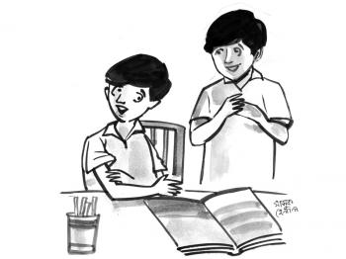
জোড়ায় কাজ
উদ্ভিদ কোষের তিনটি বৈশিষ্ট্য লিখ ।

Slide 20
মূল্যায়ন
১) জীব দেহের গঠনের একককে কি বলা হয় ?
ক) কলা খ) কোষ গ) অঙ্গ ।
২) প্লাস্টিড কী ?
ক) এক ধরনের রঙ বা বর্ণ কণকা খ) কোষের জলীয় অংশ গ) প্লাস্টিড কোষের অঙ্গাণু ।
৩)বর্ণহীন প্লাস্টিডের কাজ কোনটি ?
ক) শর্করা তৈরি খ) পরাগায়ন ঘটানো গ) খাদ্য সঞ্চয় করা ।

Slide 21
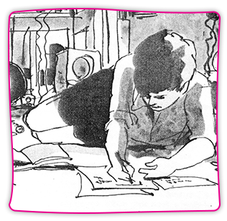
বাড়ির কাজ
উদ্ভিদ কোষের চিহ্নিত চিত্র অঙ্কন কর ।

Slide 22
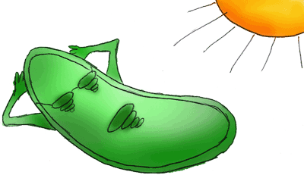
ধন্যবাদ

